Slide 1
综合应用举例
赵雷，zhaol@suda.edu.cn
2021年11月5日

Slide 2
例1：奇数阶魔方阵
17 | 24 | 1 | 8 | 15
23 | 5 | 7 | 14 | 16
4 | 6 | 13 | 20 | 22
10 | 12 | 19 | 21 | 3
11 | 18 | 25 | 2 | 9
列表第2下标
列表第1下标

Slide 3
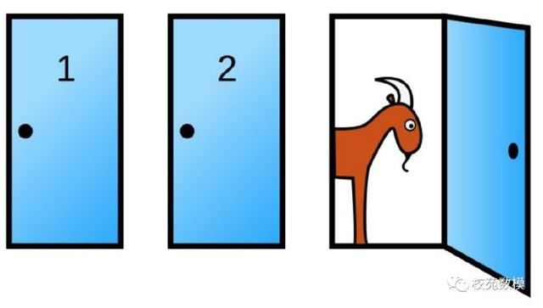
例2：蒙特霍问题（蒙提霍尔悖论）
现场有三扇关闭了的门，其中一扇的后面有辆跑车，而另外两扇门后面则各藏有一只山羊。
参赛者需要从中选择一扇门，如果参赛者选中后面有车的那扇门就可以赢得这辆跑车。
当参赛者选定了一扇门，但未去开启它的时候，节目主持人会开启剩下两扇门的其中一扇，露出其中一只山羊。
接下来参赛者会被问到：是否保持他的原来选择，还是转而选择剩下的那一道门？

Slide 4
例3：走廊尽头的门
从红色入口进入走廊。
每走一层，都面临选择走左边还是右边的问题。选择是随机的。
最后从蓝色的出口中的某一个离开走廊。
问：如果短时间内有很多人要穿过这个走廊，为了防止拥堵，出口的宽度应该是一样宽还是不一样宽？

Slide 5
例4：警察与小偷
发生一起盗窃案。5个嫌疑人的供述如下：
A：是B和C一起干的。
B：不是我干的。
C：是A干的，或者是B干的。
D：不是A干的，也不是D干的。
E：不是我干的。
已知，5个嫌疑人中有一个人说了谎。
请问：谁是小偷？
以3个嫌疑人为例，是否参与盗窃的所有可能的组合如下：
0 0 0
0 0 1
0 1 0
0 1 1
1 0 0
1 0 1
1 1 0
1 1 1

